Slide 1
Iniciando
Escritor BTT para androide

Slide 2
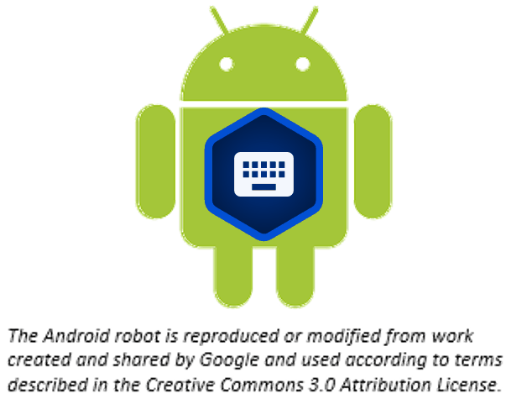
¿De qué trata este presentación?
En esta presentación usted aprenderá a:
Instalar el Escritor BTT para Androide
Abrir el programa
Aceptar los términos de uso
Crear una cuenta
Entender la pantalla de inicio

Slide 3
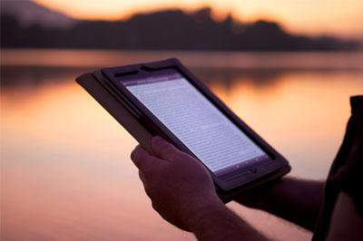
¿Qué es el Escritor BTT para Androide?
Aplicación móvil para traducir la Biblia y las Historias Bíblicas Abiertas
Fuente abierta
Contiene:
Contenido a ser traducido
Recursos bíblicos
El trabajo puede ser compartido y publicado
Notes:
BTT Writer for Android is a mobile app that can be downloaded for Android devices so that anyone with an Android tablet can translate the Bible into their heart language.
BTT Writer is open source (without cost) and copyright free (content is not copyrighted against translation)
Most Bibles and resources are copyrighted – can’t use as a translation source unless receiving permission from publisher, often involving paying royalties.
For example, if you translate out of a single source, it is considered plagiarism to publish. You must use at least 3 sources for it not to be plagiarism.
It contains the content that needs to be translated as well as Bible resources – notes, words, questions – that can improve the translation.
Information can be shared directly from device to device and finished content can be uploaded to a content server and digitally published.

Slide 4
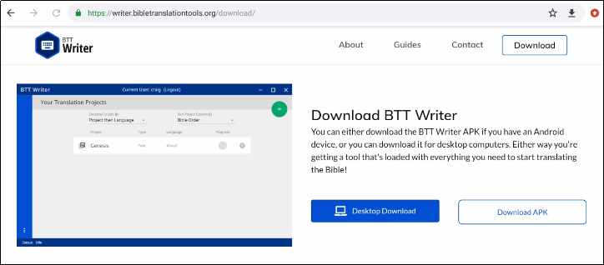

Instalar el Escritor BTT para Androide
En el navegador del dispositivo Androide, vaya a esta URL: https://writer.bibletranslationtools.org/download/
Toque el botón blanco 'Download APK' para descargar a la tableta el programa de instalación.

Slide 5
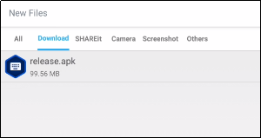
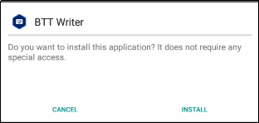
Instalar el Escritor BTT para Androide
Navegue hacia la carpeta de Descargas en la tableta.
Toque el archivo release.apk.
Acepte que al programa se le permita ser instalado.

Slide 6

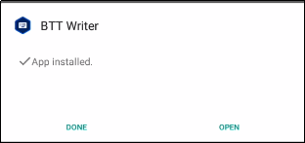
Instalar el Escritor BTT para Androide
Toque ALLOW para permitir que el Escritor BTT tenga acceso a fotos, medios y archivos en su dispositivo.

Slide 7
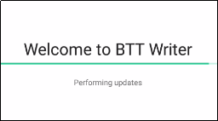

Abriendo el Escritor BTT
Después de instalado, el Escritor BTT abre automáticamente (Puede haber actualizaciones automáticas antes de que la aplicación Escritor BTT abra).
Después de cerrar, para reabrir la app, toque el icono del Escritor BTT en la pantalla de su tableta.

Slide 8
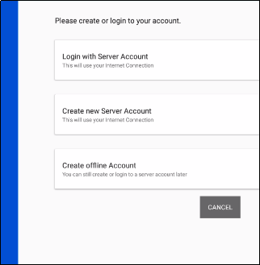
Eligiendo un tipo de cuenta
Cuenta de Servidor - el usuario tiene uso completo del programa y puede cargar hacia e importar desde el servidor de contenido (requiere conexión de Internet).
Cuenta Sin Conexión - el usuario tiene uso completo del programa, excepto para cargar hacia o importar desde el servidor.
Cancela para salir de la aplicación
}
Notes:
One of the first things you’ll need to do is to decide which type of account to use. There are two types:
Offline Account – user has full use of the program except for uploading to or importing from the content server. NO INTERNET CONNECTION REQUIRED.
Server Account – user has full use of the program and can upload to and import from the content server (requires Internet connection.)
You can switch between these at any time, so you can do your work in an offline account, and then log in to a Door43 account when you want to upload your work.
The work is attached to the device, not to the account.
NOTE: During a MAST event the translators may be directed to choose one of the types of accounts. As a facilitator - learn which the team lead is asking the translators to choose.

Slide 9
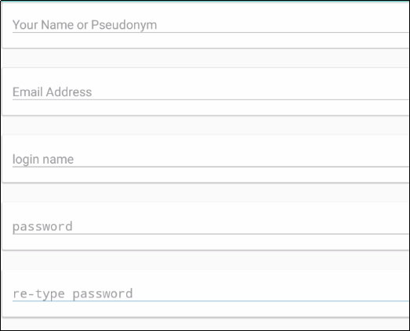
Crear una Cuenta de Servidor
Nombre completo (o seudónimo, si usted no desea que su nombre sea públicamente asociado al trabajo con la Biblia)
Dirección de correo electrónico - Solo se utiliza en caso de que usted olvide su contraseña
Nombre de usuario - sin espacios (igual al seudónimo, si utiliza alguno)
Contraseña - algo que usted pueda recordar con facilidad

Slide 10
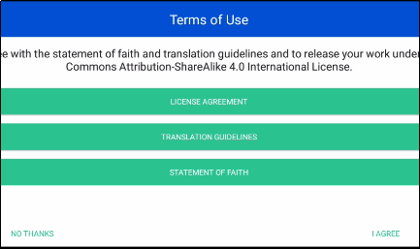
Aceptar los Términos de Uso
Cada traductor o usuario del Escritor BTT debe aceptar estos términos de uso. Toque cada uno para leer, desplácese y luego toque Cerrar.
Acuerdo de Licencia: Explica lo que usted puede hacer con el contenido en el programa y con el contenido que usted vaya a crear.
Pautas de Traducción: Describe cualidades de una buena traducción para ayudar al traductor a traducir el texto en forma clara, precisa y natural.

Slide 11

Aceptar los Términos de Uso
Cada traductor o usuario del Escritor BTT debe aceptar estos términos de uso. Toque cada uno para leer, desplácese y luego toque Cerrar.
Declaración de Fe: Presenta una lista de los elementos comunes de la fe cristiana
Toque De Acuerdo (o toque NO GRACIAS para regresar a la pantalla de ingreso).

Slide 12
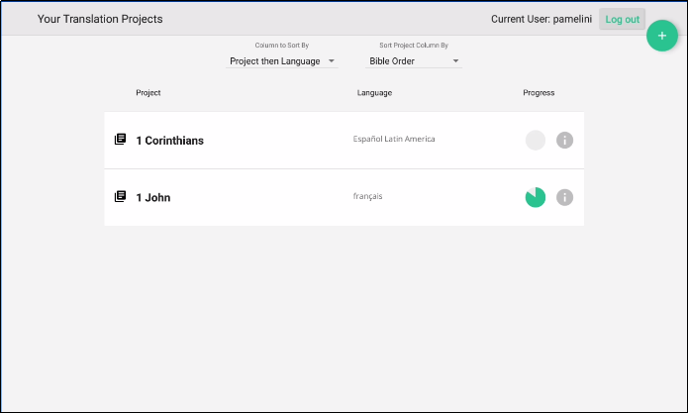
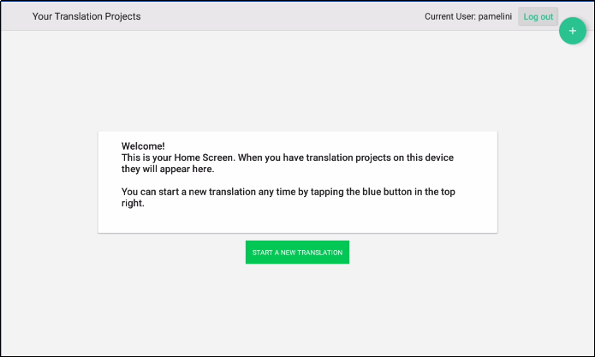
Viendo la pantalla de inicio
El Escritor BTT abre para exponer la pantalla de inicio:
Presenta una lista de todos sus proyectos
O le ofrece la bienvenida, si usted no tiene proyectos todavía.
Nombre de usuario
Nombre de usuario
Botón para Cerrar Sesión
Botón para Cerrar Sesión

Slide 13
¿Qué aprendió usted?
En esta presentación usted aprendió a:
Instalar el Escritor BTT para Androide
Abrir el programa
Aceptar los términos de uso
Crear una cuenta
Entender la pantalla de inicio

